Slide 1
Министерство образования Московской области ГБПОУ МО «Красногорский колледж» Региональный центр компетенций в области информационных технологий _________________________________________________________________________________
РУМО УГС 09.00.00
«Информатика и ВТ»
итоги 2018, планы 2019
Шанаурова Ильсия Шайхулловна
руководитель РЦК в области «ИКТ»
Руководитель РУМО УГС 09.00.00
shanaurova_is@krstc.ru
Красногорск, 2019

Slide 2
География РУМО
Дмитров
Солнечногорск
Балашиха
Красногорск
Реутов
Одинцово
Воскресенск
Ступино
Луховицы

Slide 3
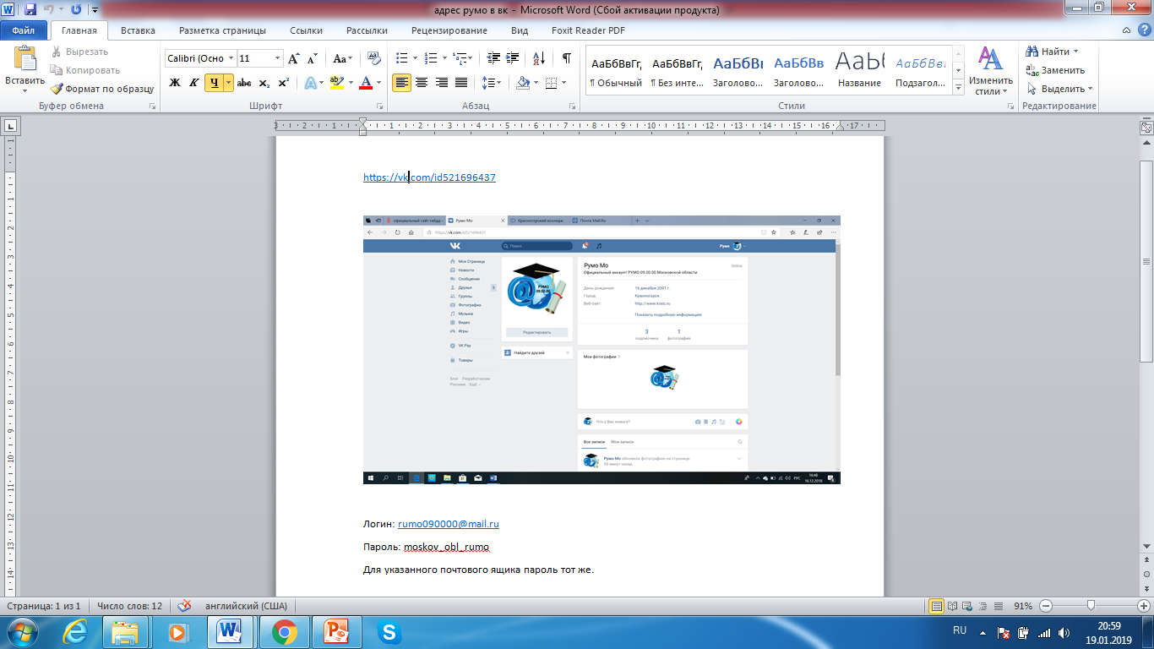
РУМО на сайте Красногорского колледжа и ВКонтакте

Slide 4
Основные направления и результаты деятельности РУМО в 2018 г.
1.Организационно-информационная работа | Сформирован состав РУМО. Создана группа в социальной сети WhatsApp. Осуществляется информирование общественности через сайт Красногорского колледжа и социальную сеть «ВКонтакте». Проведено 4 заседания РУМО в очно-дистанционной формах.
2. Учебно-методическое сопровождение | Проведены инструктивно-методические консультации с представителями ПОО МО по вопросам реализации ФГОС, по разработке программ модулей и дисциплин. Проведена Экспертиза рабочих программ и методических материалов, представленных в рамках региональных проектов: «Путевка в жизнь школьникам Подмосковья-профессия вместе с аттестатом» -35 программ; «Онлайн-курс по дисциплине «Информационные технологии»; «Лучшие практики методического обеспечения образовательной деятельности по профессиям и специальностям ТОП-50» - 3 разработки. В ходе мониторинга степени разработанности учебно-планирующей, учебно-программной документации, фондов оценочных средств по профессиям/специальностям ТОП-50 (00.02.06 Сетевое и системное администрирование и 09.02.07 Информационные системы и программирование) формируется банк данных.
3. Профессиональное совершенствование педагогических работников | Обобщается опыт членов РУМО посредством формирования сборника методических и учебных материалов. Члены РУМО приняли участие в разработке деловой программы в рамках регионального чемпионата «Молодые профессионалы» (Ворлдскиллс Россия)-2019 Московской области по компетенциям в области ИТ 7 членов РУМО выступили с докладами на курсах повышения квалификации на базе Красногорского колледжа «Реализация ФГОС ТОП-50 с учетом требований стандарта Ворлдскиллс Россия по компетенциям в области ИТ»
4. Внедрение ЦОС | Анализируются отчеты по реализации онлайн-курса «Информационные технологии» в 19 ПОО МО. Все члены РУМО приняли участие в сетевом семинаре «Разработка дорожной карты по внедрению ЭУМК в учебный процесс» с представителями 18 ПОО МО.

Slide 5
Темы докладов

Slide 6
Точки роста деятельности РУМО УГС 09.00.00
Показатели | 2018 год | 2019 год
Сформированность банка данных степени разработанности и качества УПД, УММ, ФОС (специальности ТОП-50: 09.02.06 и 09.02.07) | 30% | 70%
Экспертиза УПД, УММ, ФОС по специальностям ТОП-50 (09.02.06 и 09.02.07) | 10% | 30%
Обобщение опыта ЦК, УМО ПОО МО | 0% | 30%
Методические рекомендации по разработке НПД, ОПОП, ДПП, ФОС с учетом соответствующих профессиональных стандартов и стандартов Ворлдскиллс | 0 ед. | 3 ед.
Проведение выездных совещаний с методическими службами ПОО МО (по территориальному признаку) | 0 ед. | 4 ед.
Доля вовлеченных педагогических работников ПОО в формирование сборника методических материалов | 7% | 30%
Доля вовлеченных педагогических работников ПОО в деловую программу конкурсов профессионального мастерства | 7% | 30%
Доля программ, реализуемых в ПОО в сетевом взаимодействии с использованием онлайн-курсов, ЭУМК | 40% | 80%
Количество методических разработок по специальностям ТОП-50 (09.02.06 и 09.02.07), представленных ПОО на конкурс лучших практик | 2 ед. | 10 ед.
Notes:
Текст слайда

Slide 7
Предложения РУМО по развитию учебно-методического сопровождения учебного процесса в региональной сети СПО
Информационно-аналитическое направление | - изучение и анализ состояния и результатов методической работы в образовательных организациях, определение направлений ее совершенствования; - выявление затруднений дидактического и методического характера в образовательном процессе; - формирование на Интернет-ресурсе РУМО банка педагогической информации (нормативно-правовой, методической, др.); ознакомление педагогических и руководящих работников образовательных ПОО с опытом инновационной деятельности посредством проведения семинаров, публикации опыта на сайте РУМО; мониторинг повышения квалификации и профессиональной переподготовки педагогических руководящих работников образовательных учреждений, оказание им информационно-методической помощи в системе непрерывного образования.
Реализация сетевых программ подготовки кадров | - организация сети методических объединений педагогических работников ПОО МО и координация методической деятельности; - изучение, обобщение и распространение передового педагогического опыта; - методическое сопровождение подготовки педагогических работников к проведению демонстрационного экзамена; - подготовка и проведение научно-практических конференций, педагогических чтений; - проведение экспертного оценивания программ регионального уровня, проектов и методических разработок педагогических работников для успешного внедрения в образовательный процесс; организация консультационной работы для педагогических работников ПОО МО.
Notes:
Текст слайда

Slide 8
Спасибо за внимание !
Контакты РУМО
Адрес: МО, г. Красногорск, Ильинское шоссе, 13
Эл. Почта shanaurova_is@krstc.ru
мы ВКонтакте https://vk.com/id521696437

